Slide 1
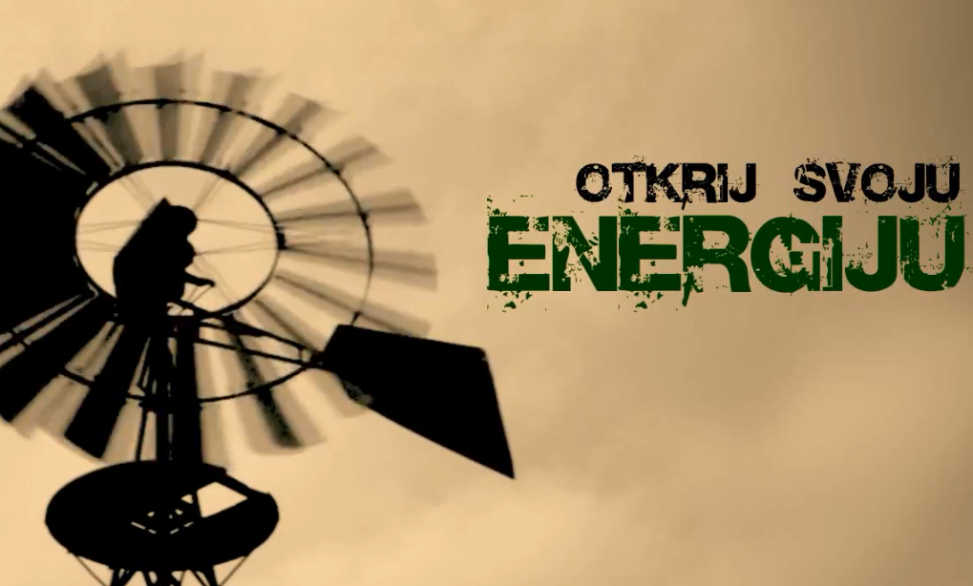
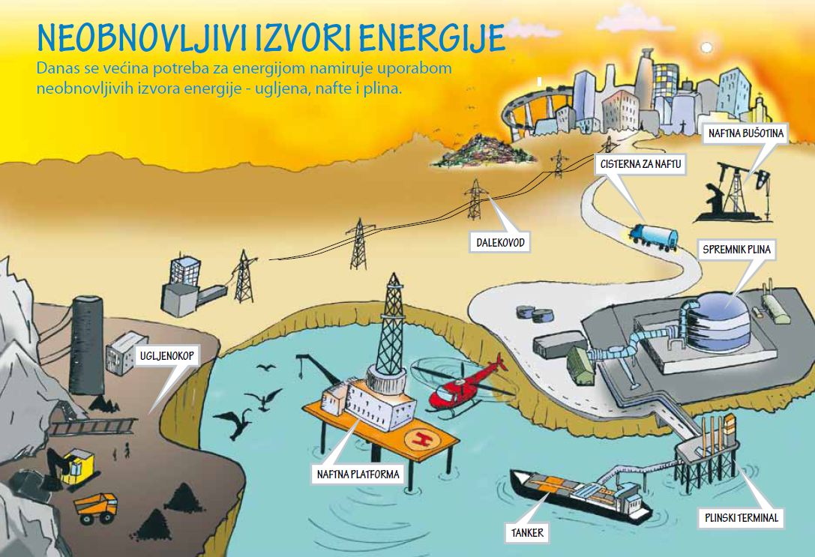
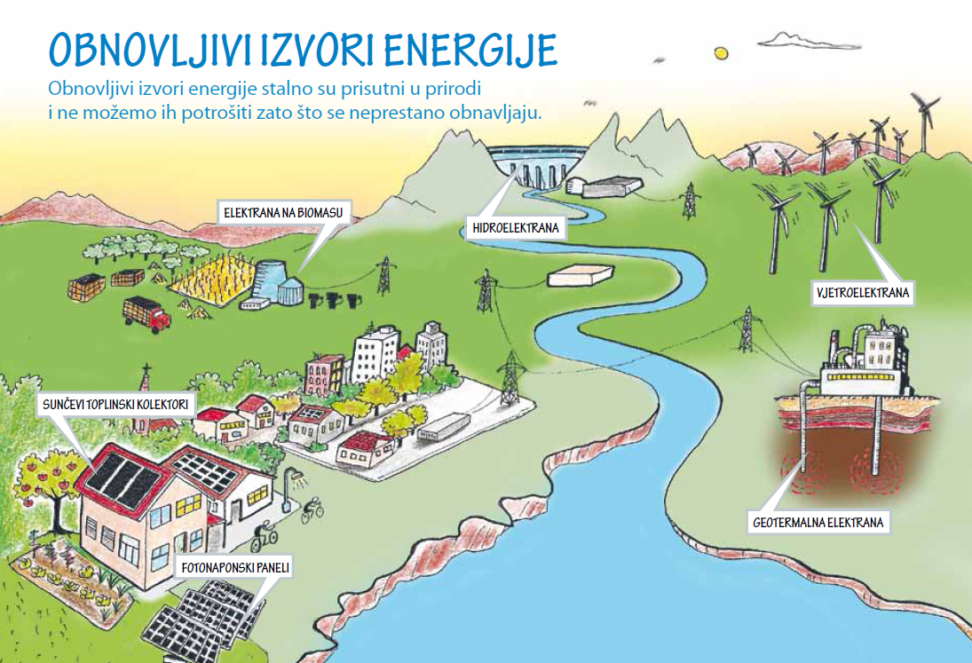
O vrstama izvora energije, njihovim prednostima i manama učenici su saznali gledajući edukativni film „Otkrij svoju energiju“ i uz pomoć prezentacije o obnovljivim i neobnovljivim izvorima energije.

Slide 2
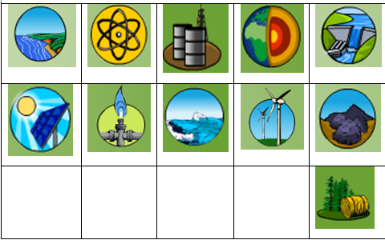
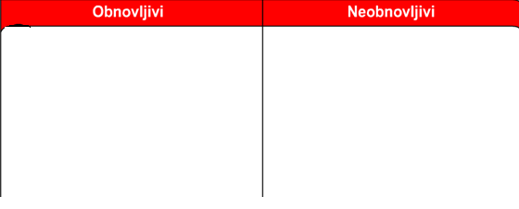
Učenici kroz vježbe provjeravaju da li prepoznaju obnovljive i neobnovljive izvore, da li poznaju neke njihove osobine.

Slide 3
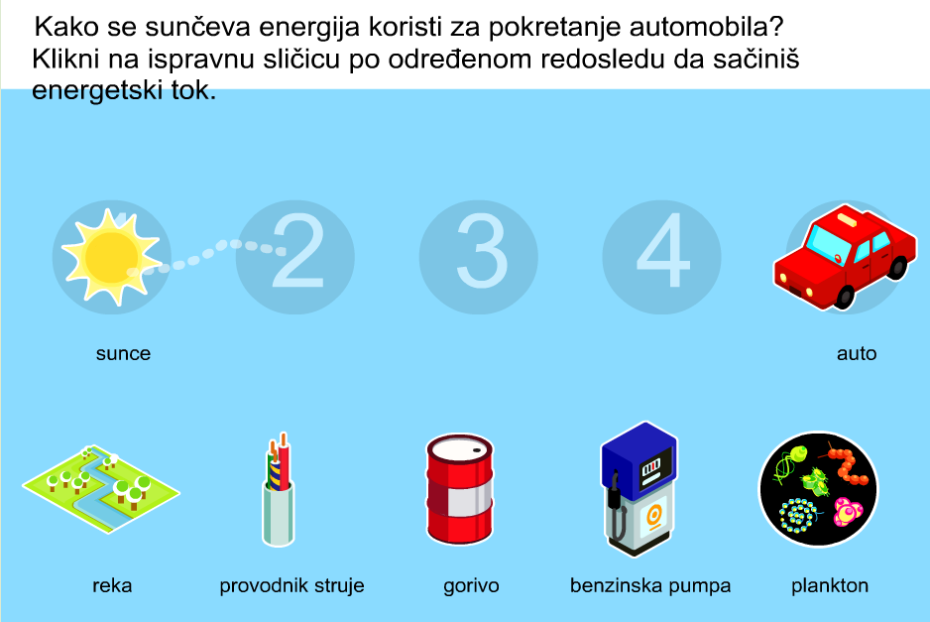
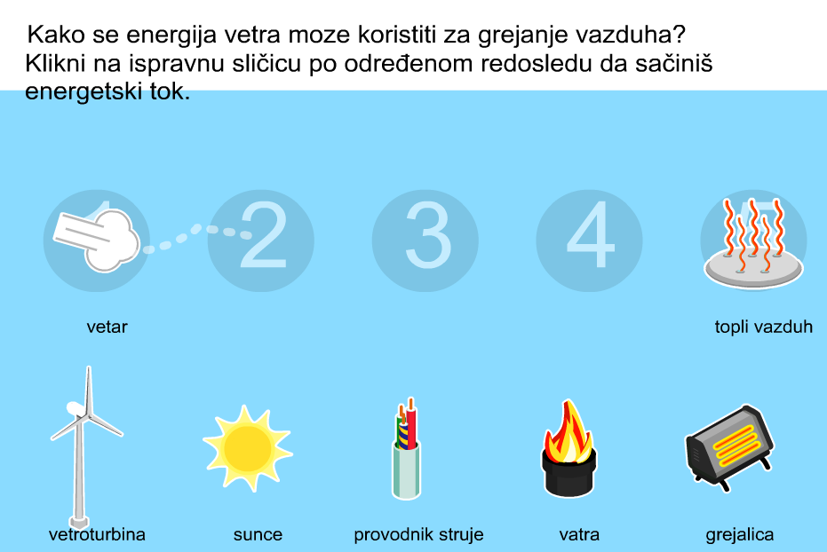
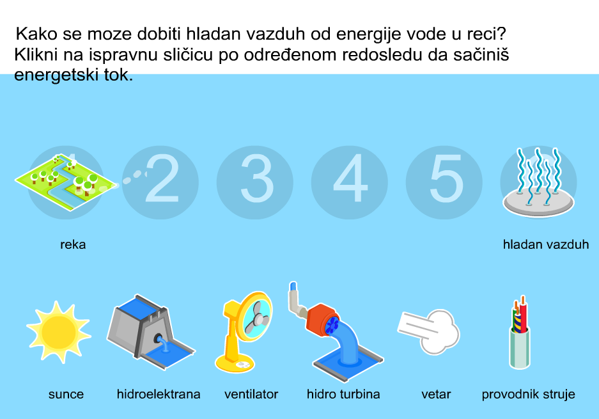
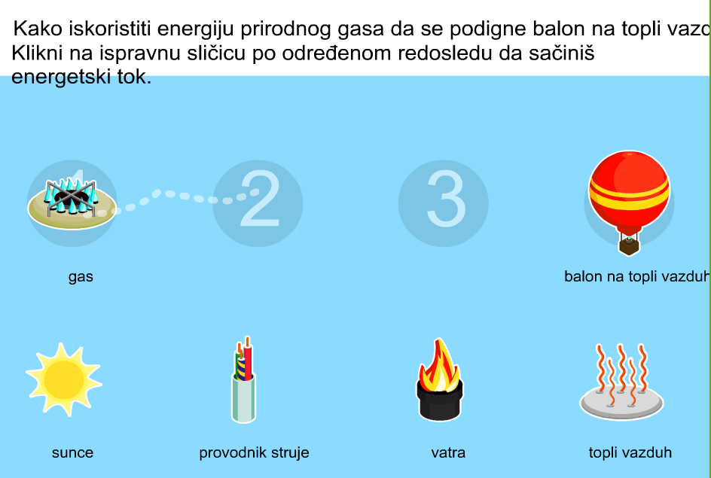
Slaganjem sličica sa pravilnim rasporedom rješavaju probleme kako mogu koristiti energiju iz obnovljivih izvora energije

Slide 4
Izdvajaju pozitivne i negativne aspekte korišćenja različitih izvora energije
OVAJ IZVOR ENERGIJE | Ugalj | Nafta | Gas | Uranijum | Hidroenergija | Energija vjetra | Solarna energija | Geotermalna energija | Energija talasa | Energije plime i osjeke
… je fosilno gorivo
… nikada ga neće nestati
… je dostupan 24h dnevno
… produkuje štetne materije
… formiran je milionima godina
… produkuje ugljen-dioksid koji uzrokuje globalno zagrijavanje
(za pripremu vježbi korišćen materijal sa sajta www.cnti.info/energija. Autor sajta: Ivan Đisalov , nastavnik TIO, OŠ „Petar Drapšin“ Srbija )

Slide 5
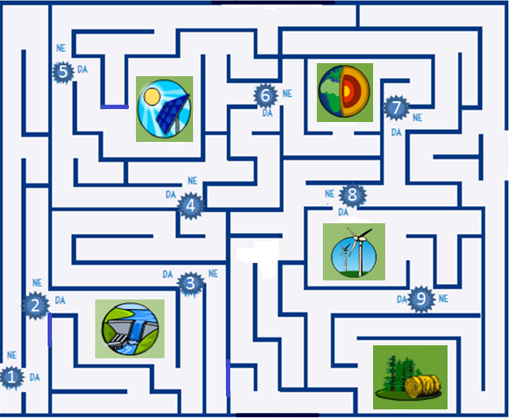

kreni
Pronađi put do očuvane planete na kojoj ćeć susresti vrste obnovljivih izvora energije. U tom zadatku pomoći će ti ovih devet pitanja – ako na njih tačno odgovoriš, uspješno ćeš proći kroz labirint!
1. Obnovljivi izvori se mogu u potpunosti ili djelimično obnoviti.
2. Energija vode je obnovljivi izvor energije.
3. Oprema za korištenje obnovljivih izvora energije danas je još uvijek prilično skupa a obnovljivi izvori energije najčešće zavise od vremenskih prilika.
4. Energija Sunca može se kristiti za zagrijavanje naših domova i škola.
5. Energija Sunca može se koristiti za dobijanje električne energije.
6. Geotermalna energija je neoobnovljiva.
7. Energija vode (hidroenergija) je najznačajniji obnovljivi izvor energije, a ujedno i jedini koji je ekonomski konkurentan fosilnim gorivima i nuklearnoj energiji.
8. Vjetroelektrane su najčešće visoke 50 i više metara jer je na većim visinama vjetar snažniji i stalniji pa se iz njega može proizvesti više električne energije.
9. U biomasu se ubrajaju drvo, slama, ostaci hrane, ostaci iz drvne industrije i slično.

Slide 6
Računaju utrošak električne energije za različite kućne aparate
Potrošač | Snaga | Vrijeme rada tokom dana | Dnevna potrošnja | Mjesečna potrošnja
10 sijalica od 60W | 0,6kW | 6h | 3,6kWh | 108kWh
Električni šporet | 1,8kW | 3h | 5,4kWh | 162kWh
Frižider | 0,1kW | 24h | 2,4kWh | 72kWh
Mašina za posuđe | 2kW | 1h | 2kWh | 60kWh
Mašina za veš | 2kW | 2h | 4kWh | 120kWh
Usisivač | 1,6kW | 0,5h | 0,8kWh | 24kWh
Bojler | 2kW | 4h | 8kWh | 240kWh
Televizor | 0,5kW | 6h | 3kWh | 90kWh
Računar | 0,6kW | 3h | 1,8kWh | 54kWh
Klima uređaj | 3,2kW | 6h | 19,2kWh | 576kWh
Pegla | 1,8kW | 0,2h | 0,36kWh | 10,8kWh
Fen | 1,6kW | 0,25h | 0,4kWh | 12kWh

Slide 7
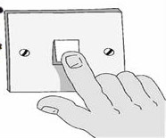
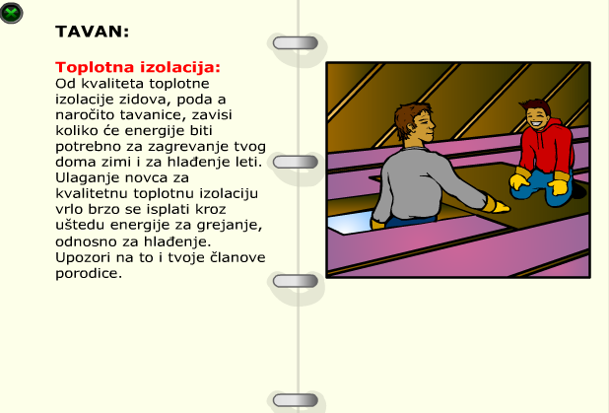
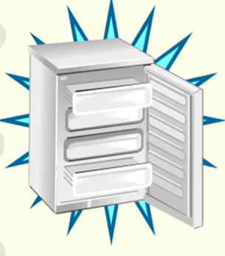
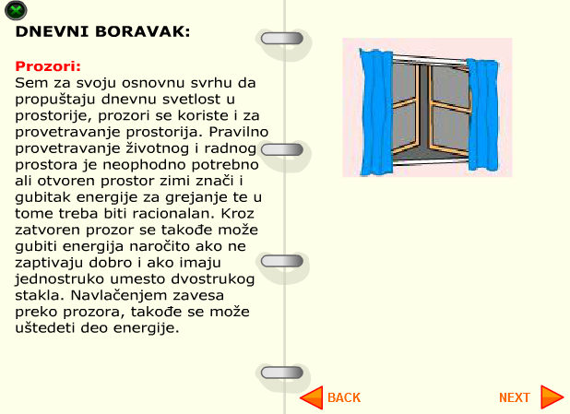
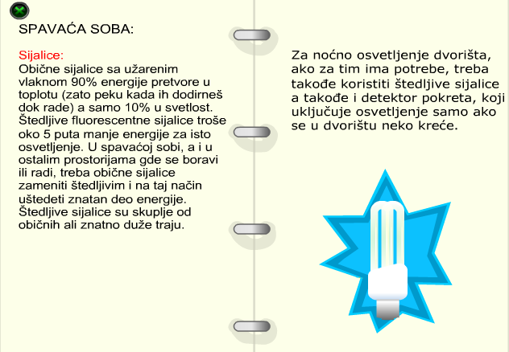
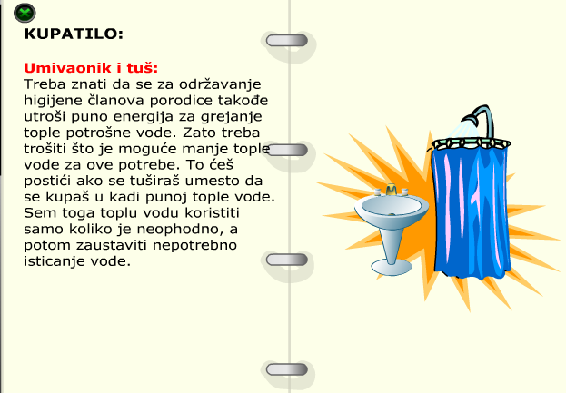
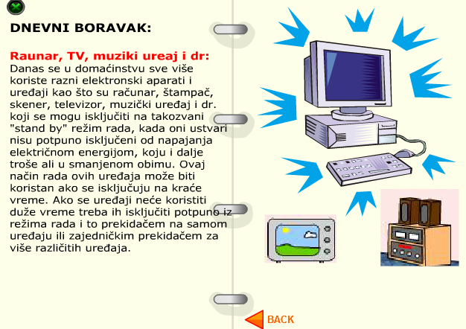

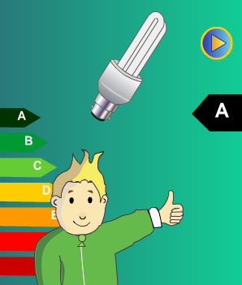
Promišljaju o svojim uobičajenim svakodnevnim postupcima u kući i školi i navode primjere odgovornog odnosa sa ciljem racionalne potrošnje energije
Isključimo svijetlo kad napuštamo prostoriju
Od kvaliteta izolacije zavisi i ušteda energije
Vrata od frižidera ne držimo bez potrebe otvorenim.
Zatvorimo prozore i vrata kada je uključeno grijanje.
Obične sijalice zamijenimo štednim.
Ne ostavljajmo vodu da curi. Birajmo tuširanje umjesto kupanje u kadi.
Isključimo računar i druge uređaje kada ih ne koristimo.
Savjetujmo roditeljima da pri kupovini kućnih aparata biraju one sa naljepnicom A.
Koristimo bicikl umjesto automobila.

Slide 8
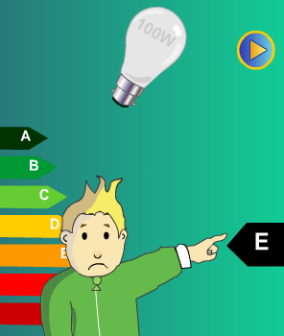
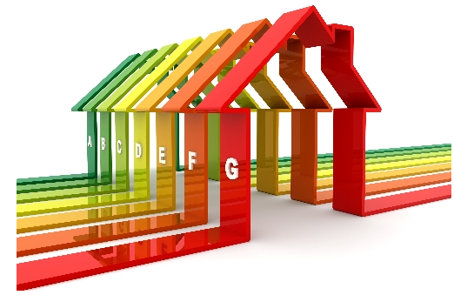
Klasifikuju aparate za domaćinstvo prema EU oznakama energetskog razreda

